Slide 1
Miért üldözöl?
Évfolyam: 4. osztály
Tankönyv: 77. oldal

Slide 2
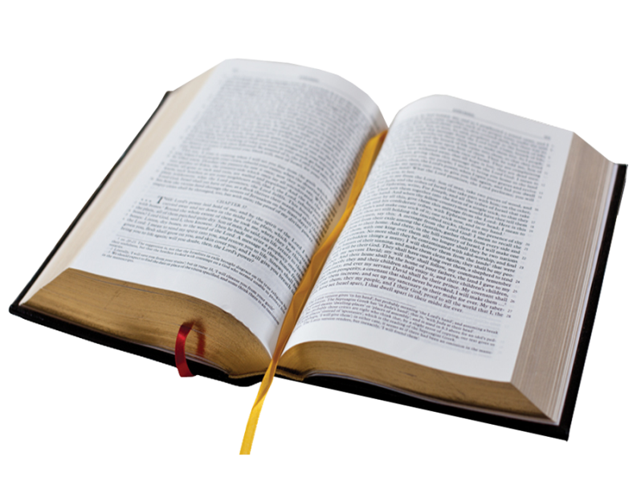
Biblia
Kapcsolódó igeszakasz
Kapcsolódó színes rajzok

Slide 3
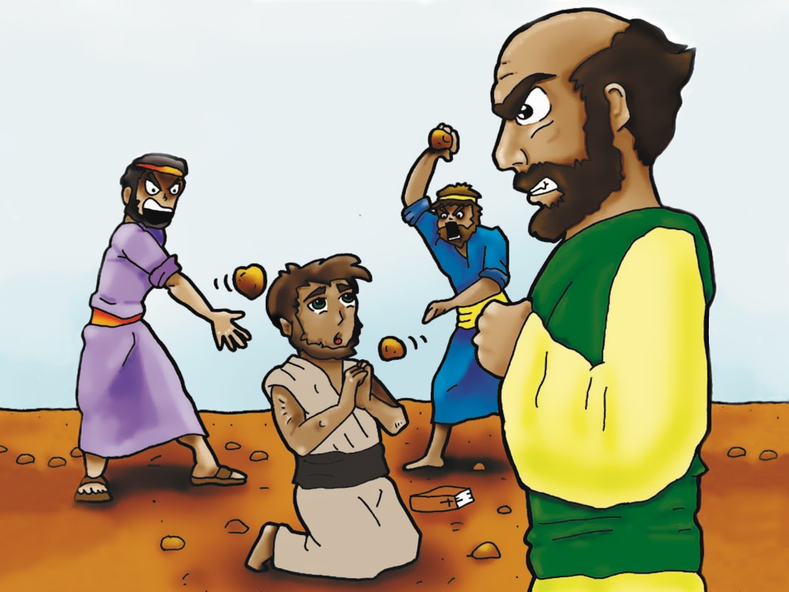

Slide 4
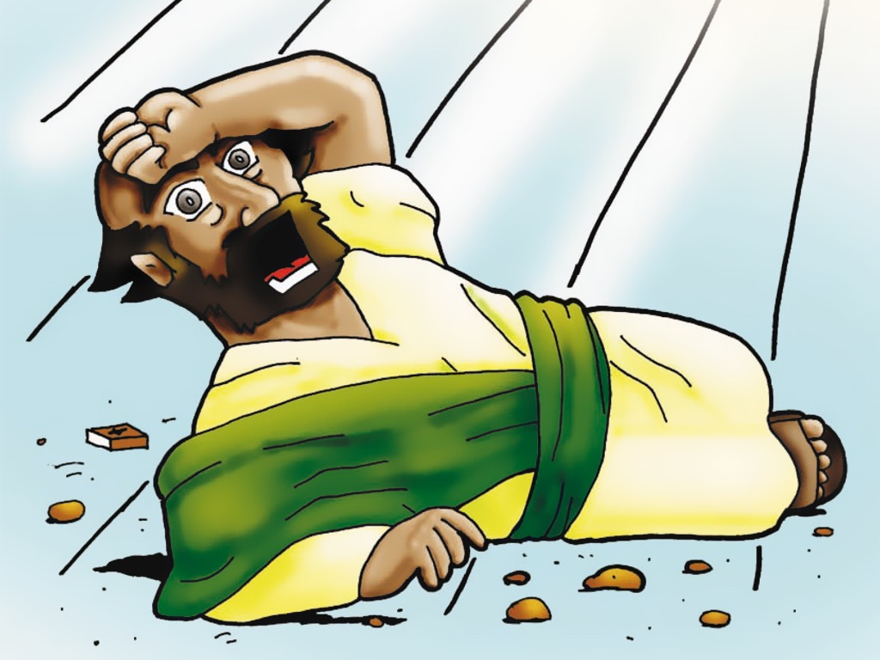

Slide 5
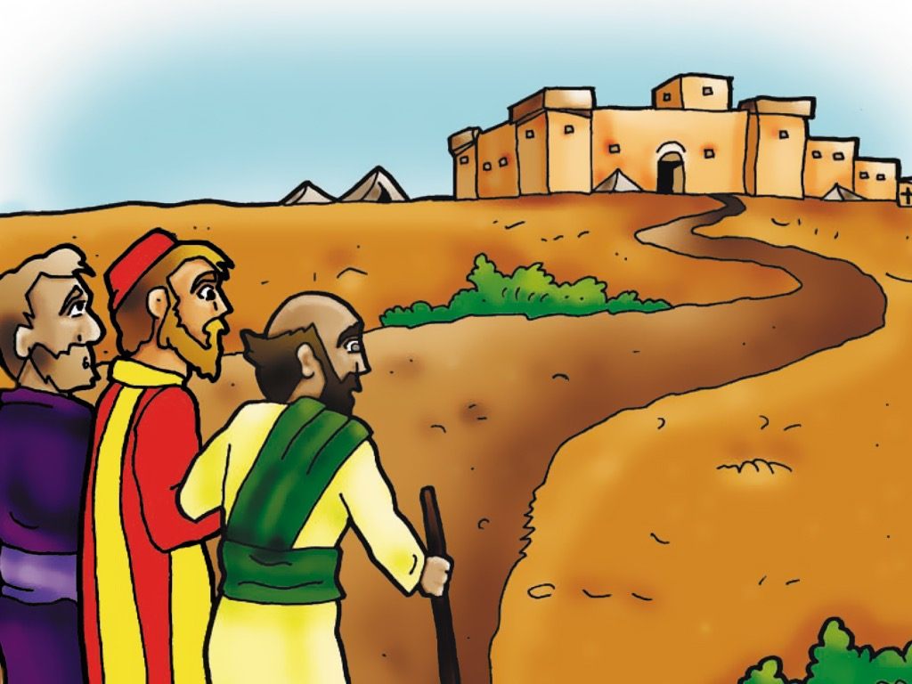

Slide 6
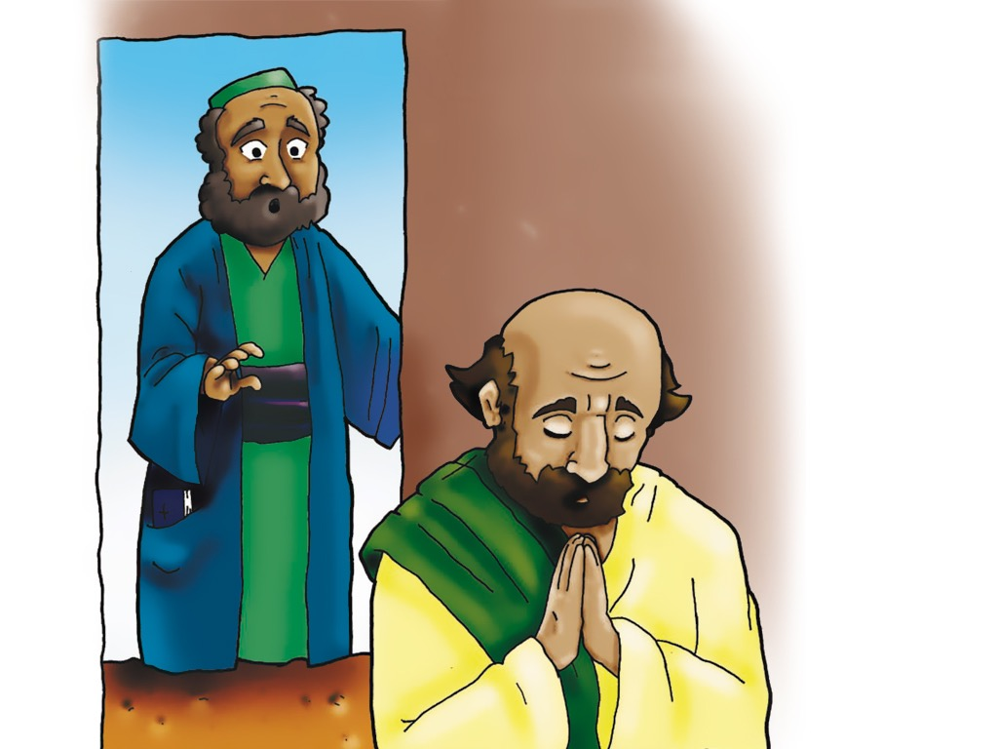

Slide 7
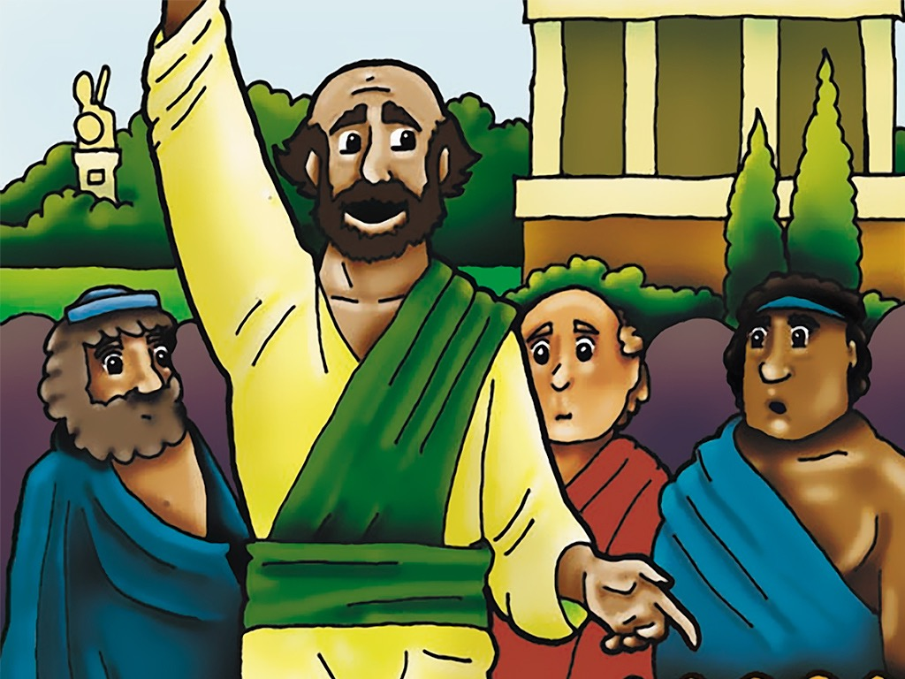

Slide 8
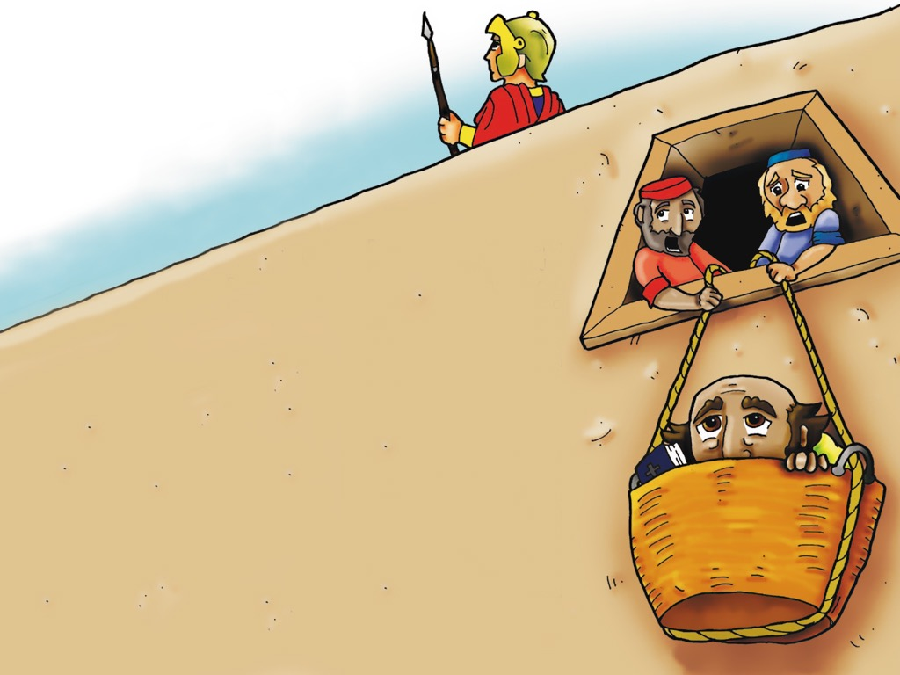

Slide 9
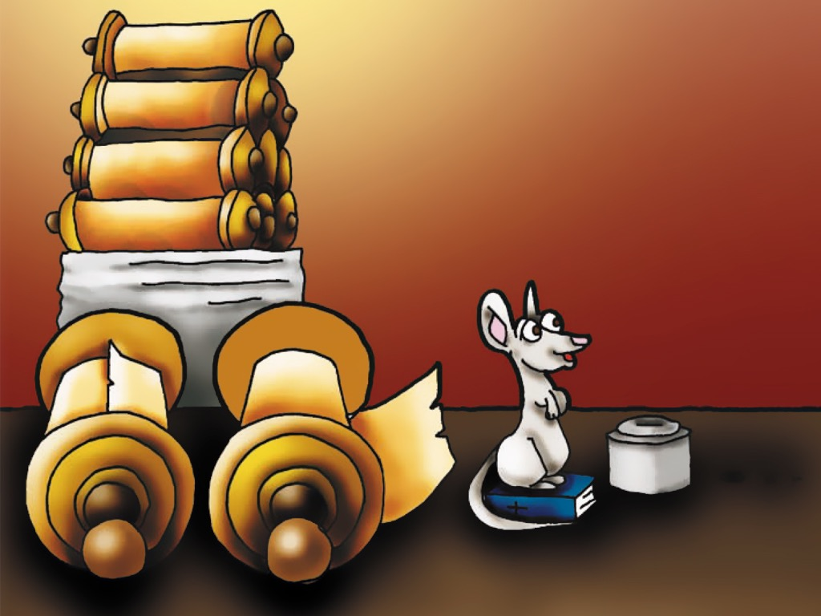

Slide 10
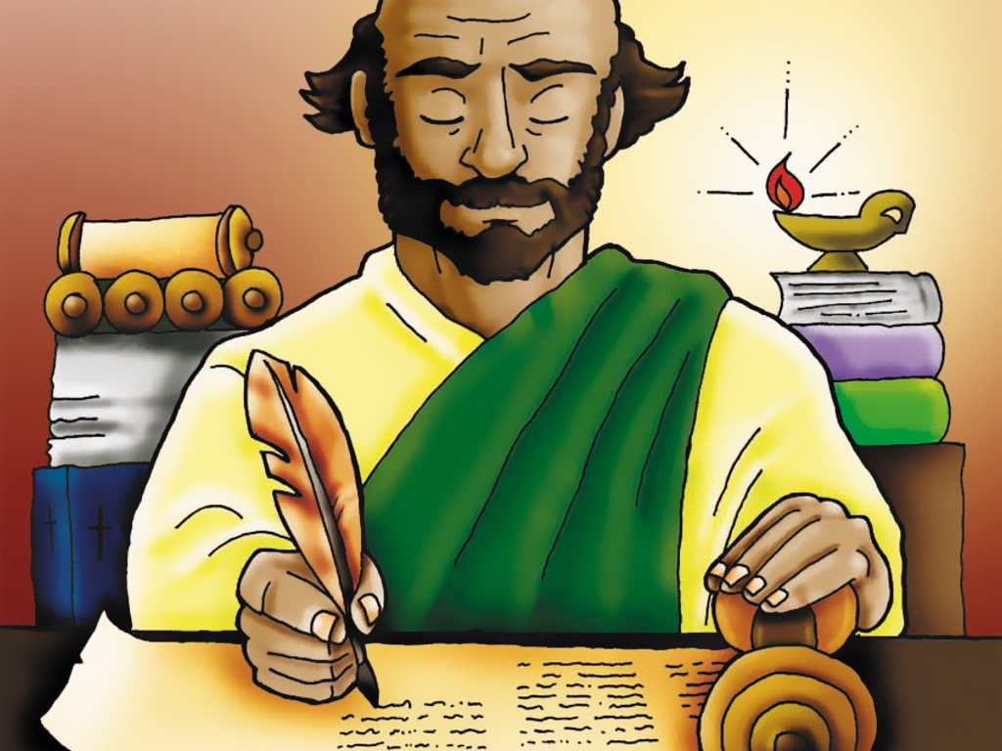

Slide 11
Kapcsolódó képek

Slide 12
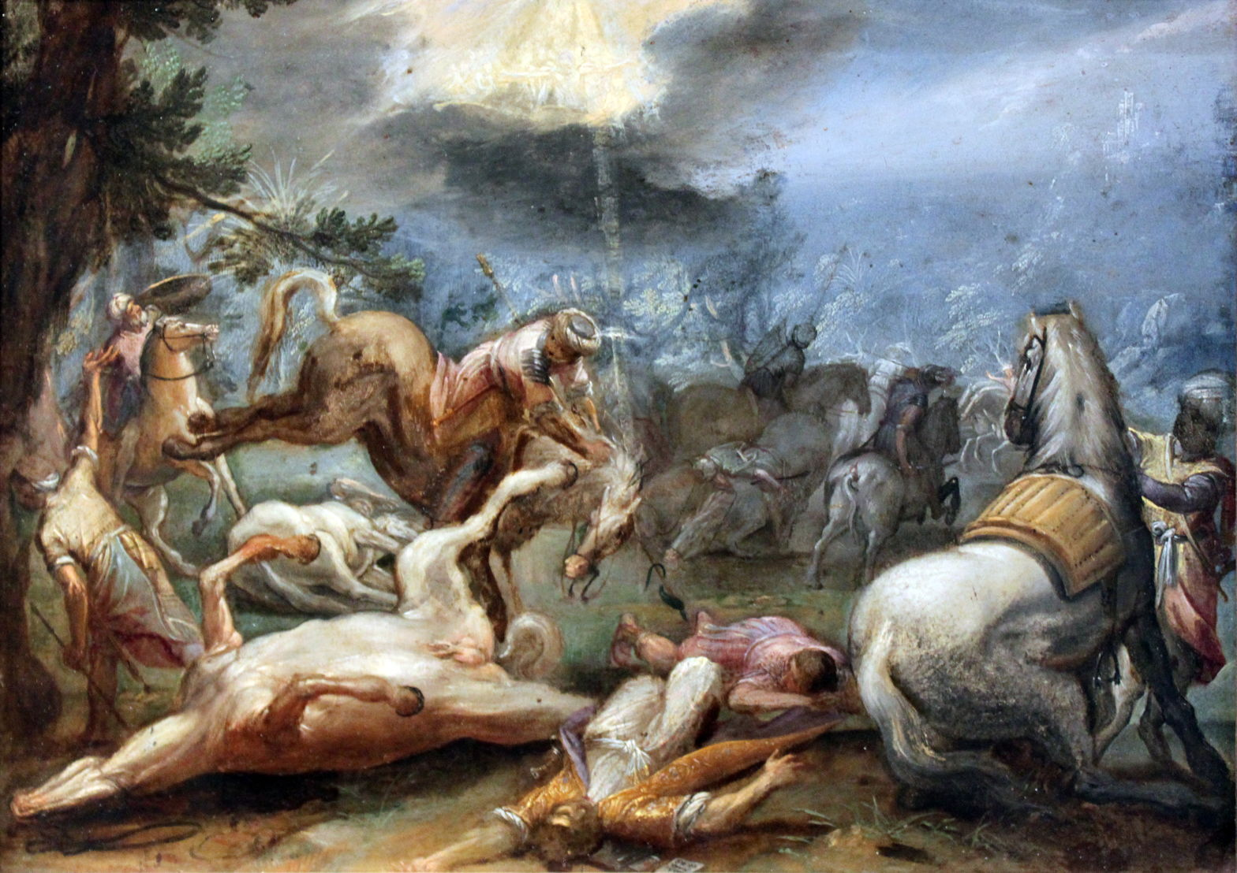
Notes:
Yesus menyembuhkan Bartimeus, Lukisan oleh Eustache Le Sueur, 1625-1650.

Slide 13
Tankönyv
77. oldal

Slide 14
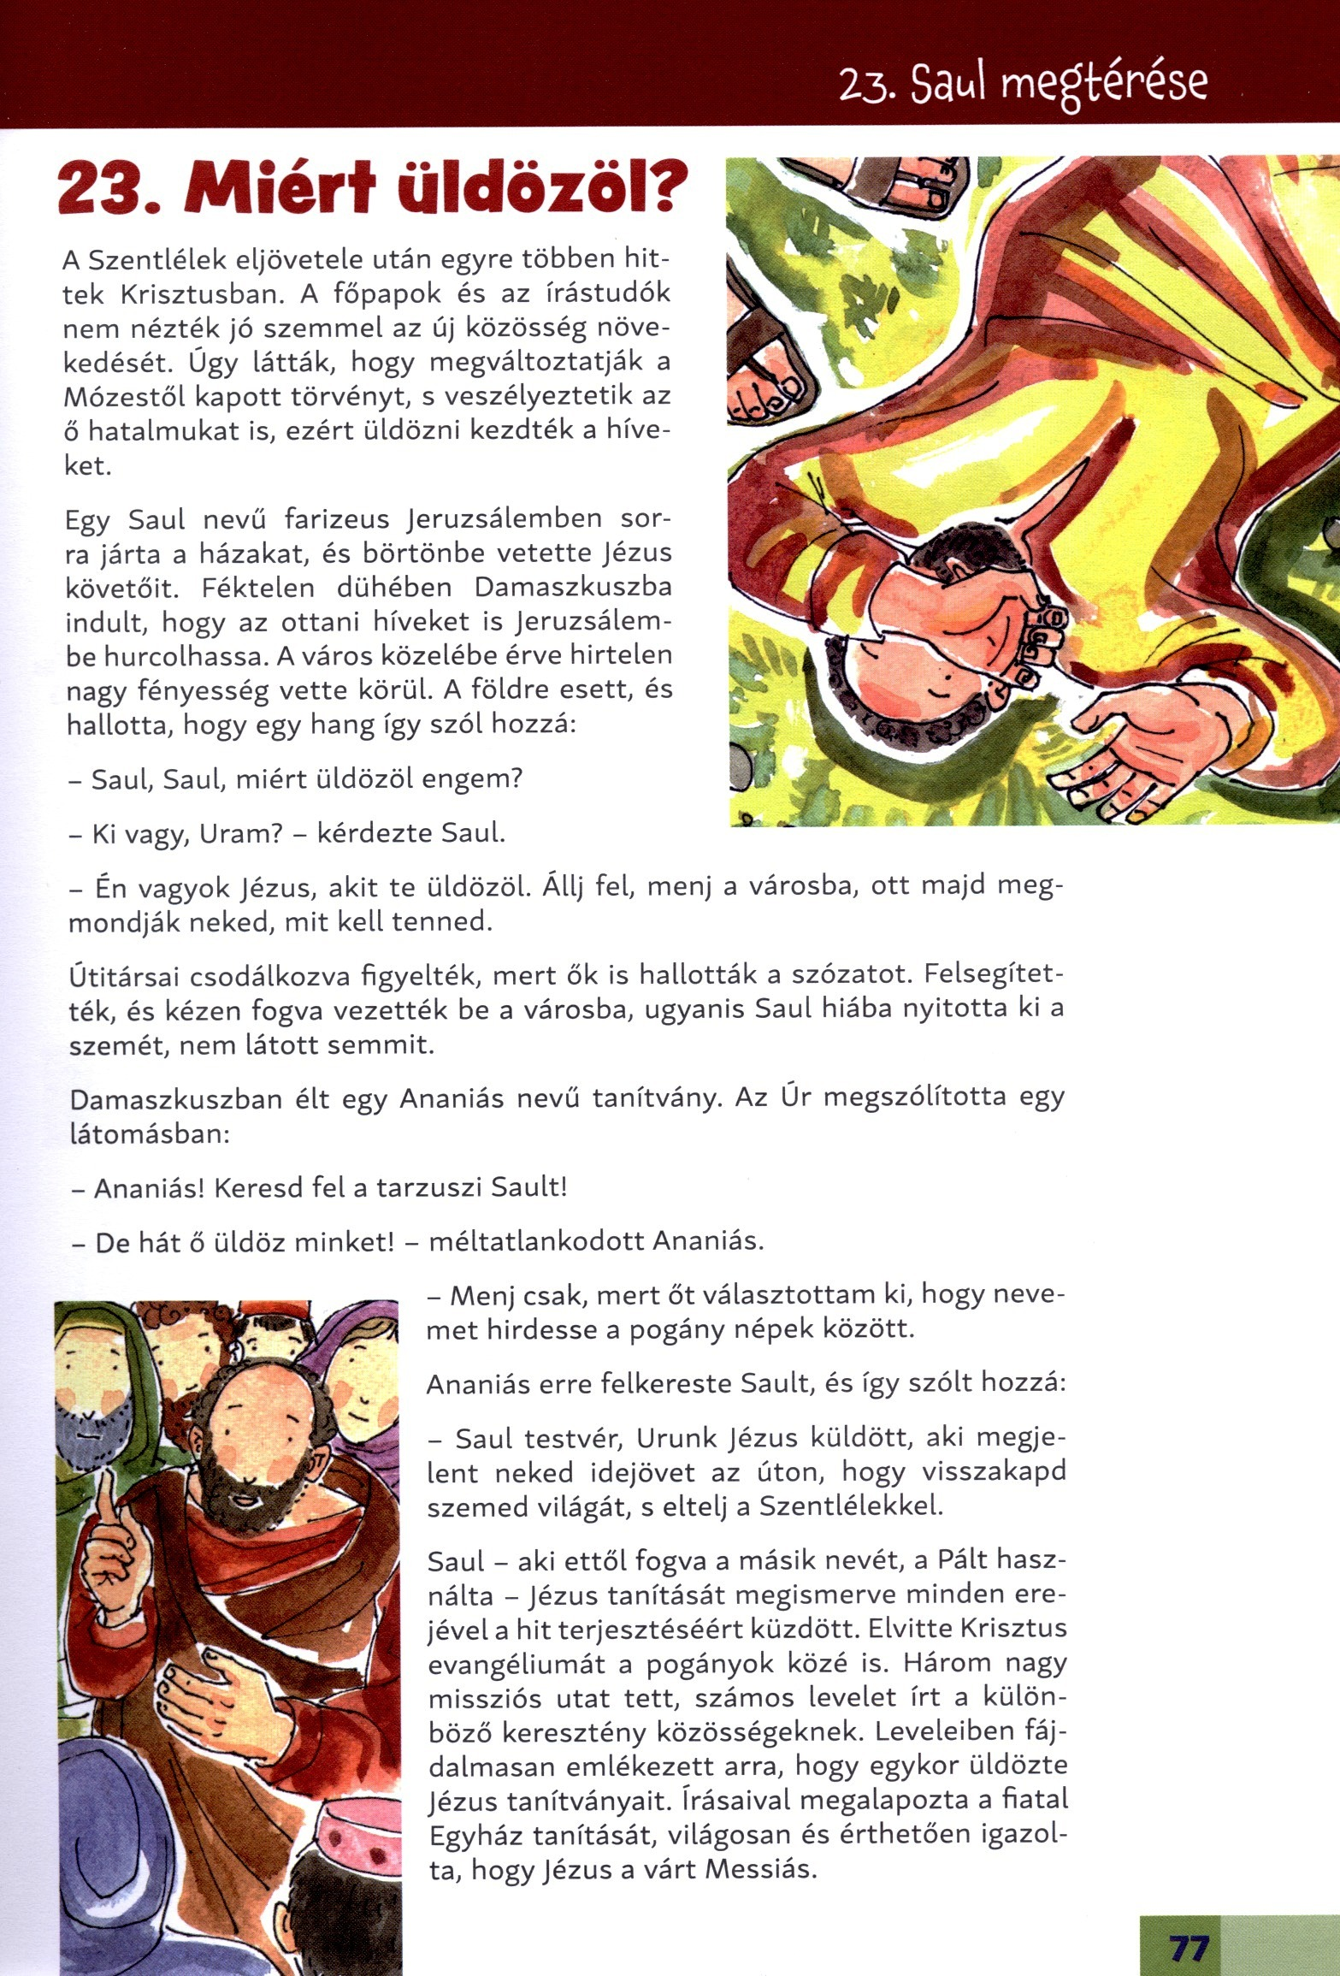

Slide 20
Énekek

Slide 21
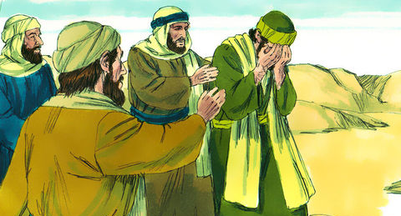
Tisztítsd meg szemem, hogy Téged lásson! Tisztítsd meg fülem, hogy Téged halljon! |:Nyisd meg szívem, hogy befogadjon!:| (3x)

Slide 22
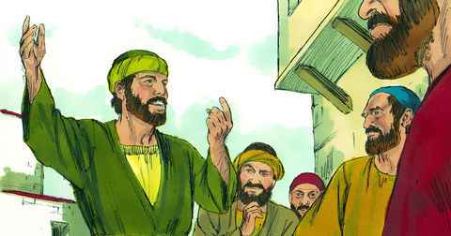
Vidd a lábamat, hogy Hozzád érjen! Emeld két karom, hogy átöleljen! |:Mentsd meg a lelkem, hogy Benned éljek!:|

Slide 23
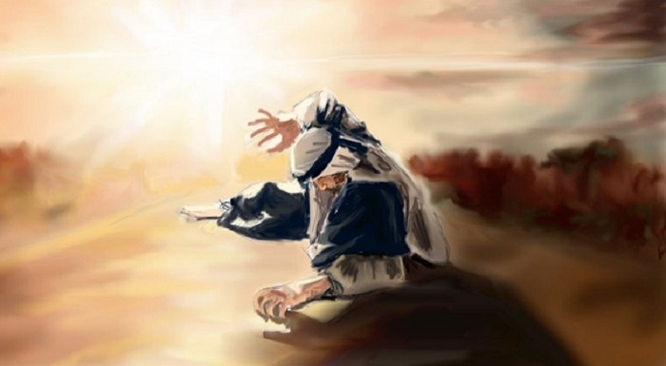
Könyörülj Istenem én bűnös lelkemen, Szánakozz immáron szomorú szívemen, Haragodnak mennykövét, éles, hegyes tőrét, Vedd vissza vétkeim büntető vesszőjét.
Notes:
SzVU 53

Slide 24
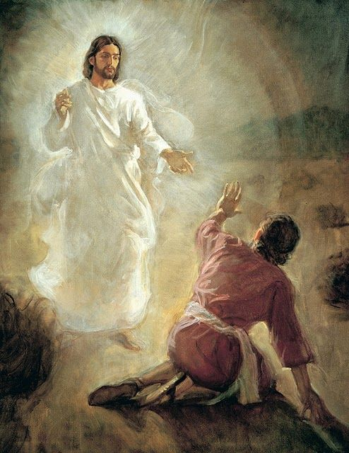
Továbbá mosogasd bűnöktől lelkemet. Tisztítsd meg, gyógyítsd meg sebektől szívemet. Bűneimet megvallom, nyilván tapasztalom: Miattok nem lehet nyugságom, vígságom.
Notes:
SzVU 53

Slide 25
Közös rajz

Slide 26
